Slide 1
Linear algebra

Slide 2
Matrices
Notes:
행렬이란 말.

Slide 3
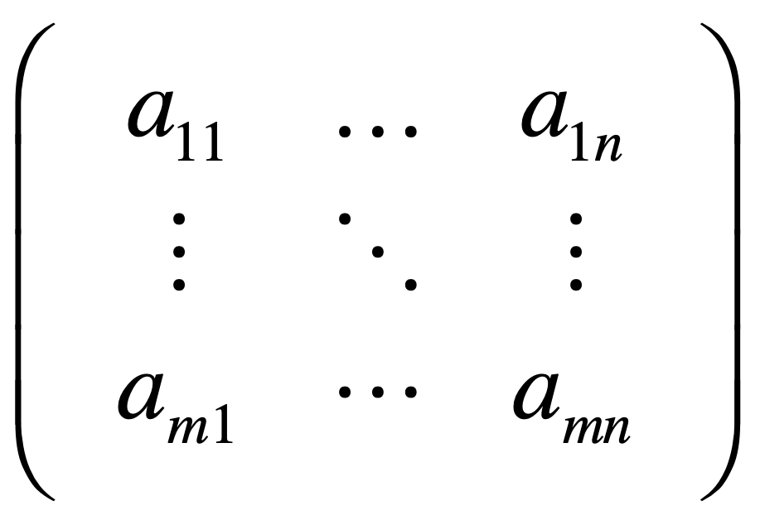
Notes:
행렬의 형태임. 행렬의 크기를 이야기 할 때 dimension이라고 함. 행을 먼저 말하고 열을 말하면 됨. 이 때 이 행렬은 m행 n열이므로 m * n 행렬임. M by n 행렬.

Slide 4
Vectors
Notes:
벡터.

Slide 5
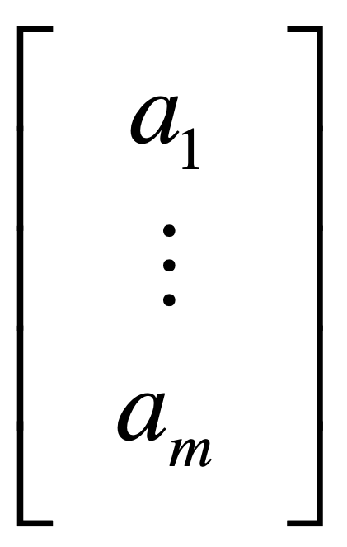
Notes:
M by 1 행렬.

Slide 6
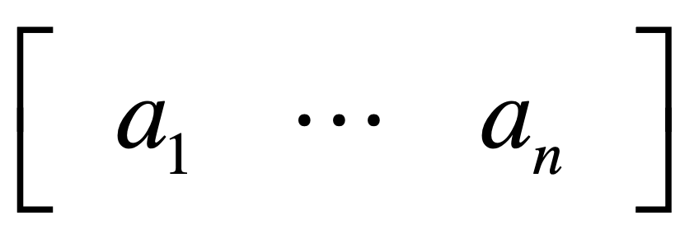
Notes:
1 by n 행렬

Slide 7
a sequence of numbers
Notes:
벡터는 정의상 sequence of numbers. 가로로 있든 세로로 있든.

Slide 8
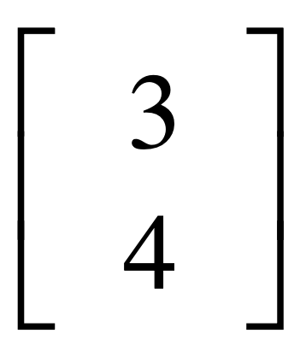
y
4
x
3
Notes:
저렇게 생긴 벡터를 Column벡터라고 함. 위와 같이 벡터를 기하로 나타낼 수 있음.

Slide 9
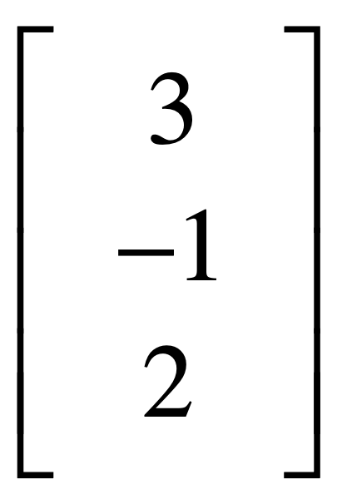
z
2
3
x
-1
y
Notes:
점은 단 하나. 위는 3차원의 벡터. 100차원의 벡터가 있더라도 점은 단 하나. 차원을 늘리고 점은 하나만 찍으면 됨

Slide 10
vector multiplication

Slide 11
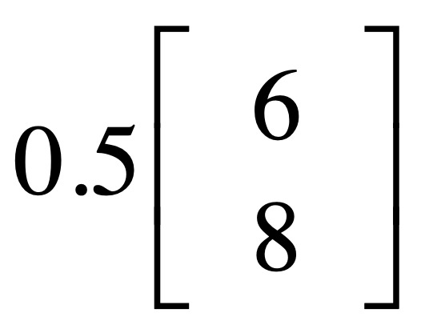
y
8
x
6
Notes:
(6, 8)에 0.5를 곱하는 것. 스케일링을 한다고 생각하면 됨. 앞의 상수는 스케일러임. 그러면 (3, 4) 됨. 이것을 기하적으로 해석 해도 같다. 원점부터 (6, 8)까지의 선을 0.5로 길이를 줄여서 나오는 점도 (3, 4)이다.

Slide 12
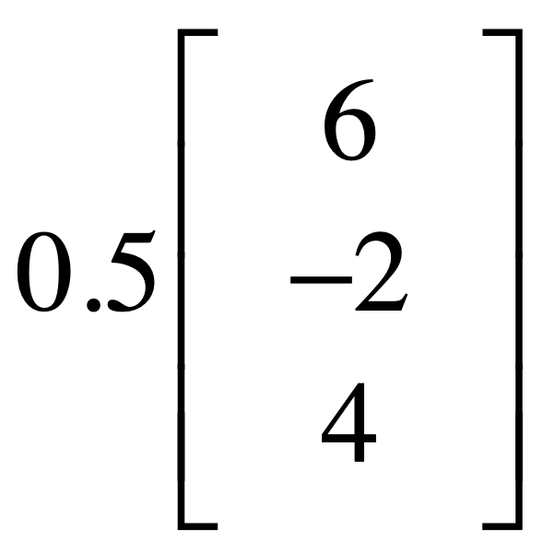
z
4
6
x
-2
y
Notes:
3차원 상에서도 (6, -2, 4)를 반으로 줄이면 벡터의 해석과 기하의 해석이 같다. 즉 수치적으로도 해석이 가능하지만 그림으로도 해석이 가능.

Slide 13
vector addition

Slide 14
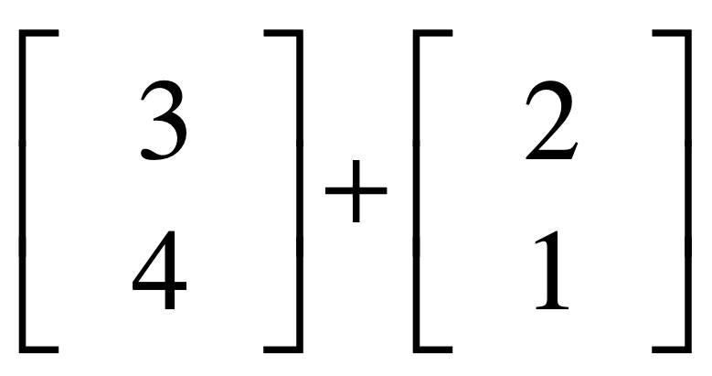
y
4
1
x
2
3
Notes:
위 벡터를 더해서 수치적으로 해석하면 (5, 5). 그림으로 해석하면 (3, 4), (2, 1) 점을 찍고 원점과 함께 평행사변형을 그려서 나온 점을 보면 (5, 5)가 됨.

Slide 15
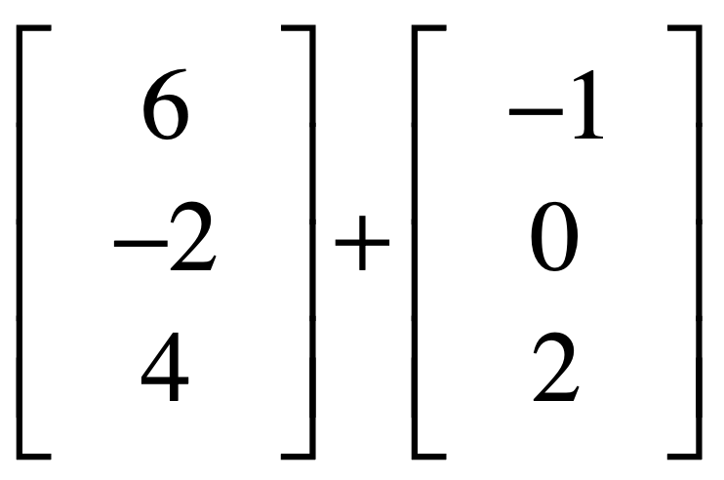
z
6
4
2
6
x
-1
-2
y
Notes:
이것도 그림에서 평행사변형 그리면 수치적으로 계산한 것과 결과 같음.

Slide 16
Vector spaces

Slide 17
Requirements
to become a vector space:
linear combinations
still stay in the space

Slide 18
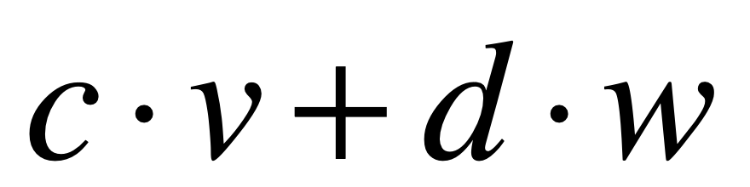
linear combinations
scalars
vectors
Notes:
V, w는 차원이 같은 벡터. C, d는 숫자. 이때, 이들을 저렇게 곱하고 더한 것의 값이 linear combination임. 저렇게 곱하고 더한 것이 아닌 나누고 몇 제곱 하고 그런 것은 linear combination 아님. 어떤 두 벡터들을 더하는데, 앞에 스케일링을 해서 더한다고 생각하면 됨.

Slide 19

e.g., not a vector space
y
linear combinations
can’t stay here
x
Notes:
무수히 많은 여러 벡터들이 만들어내는 공간을 벡터 스페이스라고 함. 모든 가능한 벡터가 덮어진 공간을 벡터 스페이스라고 한다. (3, 4), (1.5, 14.34)등과 같이 똑같은 차원의 벡터를 무한 개 만들었을 때, 그 벡터 스페이스가 차지하는 공간은 2차원 전체. 그렇다면 위 그림에서 색칠된 제 1사분면만 벡터 스페이스가 될 수 있는가? 아니다. 저 공간에 점이 있더라도 다른 점과 linear combination으로 다른 곳으로 넘어갈 수도 있다. 즉 그래서 linear combination을 포함한 모든 공간을 다 포함한 공간이 벡터 스페이스. 그래서 2차원의 모든 공간, 1차원의 모든 공간, 3차원의 모든 공간이 벡터 스페이스가 되는 거지 그 일부분은 벡터 스페이스가 될 수 없다.

Slide 20
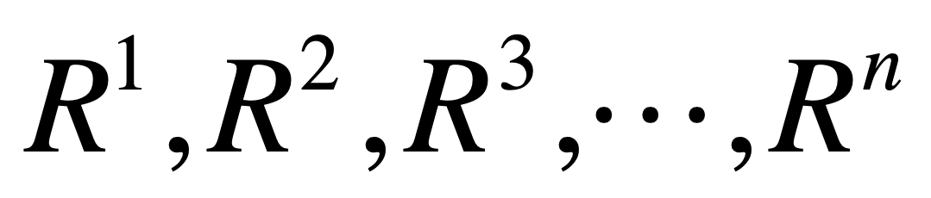
Notes:
R은 실수. 제곱에 있는 것은 몇 차원 공간임. 위는 1차원 공간, 2차원 공간, 3차원 공간, N차원 공간. 모두 벡터 스페이스임.

Slide 21
R^{n} space
consists of all vectors
with n components
Notes:
N차원의 공간은 n개의 component로 구성돼 있는데, 그 모든 벡터들이 채워져 있는 공간을 n차원의 스페이스(벡터 스페이스)라고 한다.

Slide 22
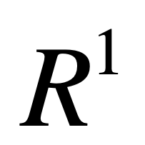
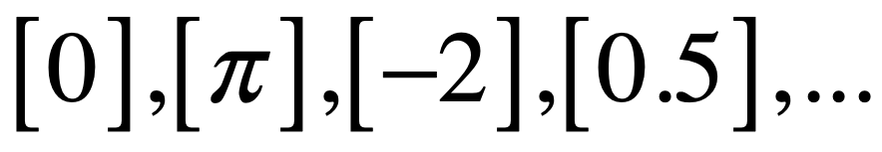
-2
0
0.5
π
Notes:
저렇게 점을 찍어서 모든 게 채워진 것이 1차원의 벡터 스페이스

Slide 23
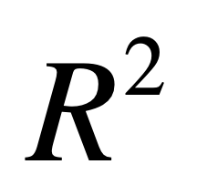
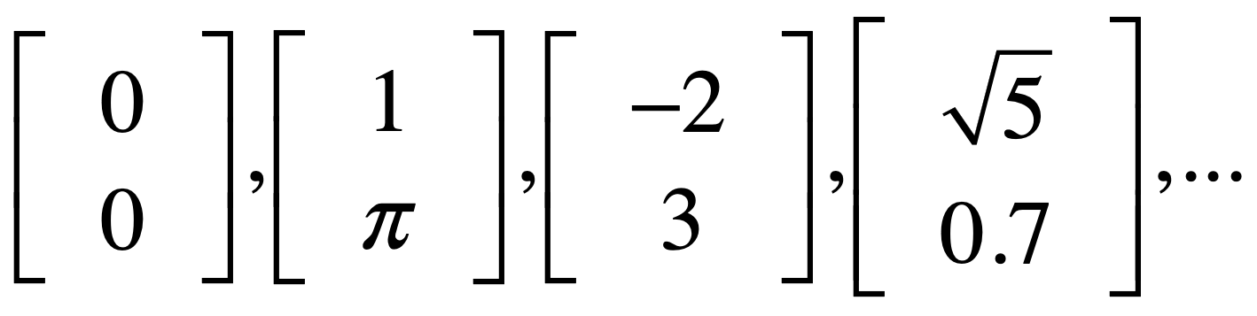
y
3
x
-2
1
Notes:
마찬가지임. 모든 점 찍어서 다 채워진 것이 2차원의 벡터 스페이스.

Slide 24
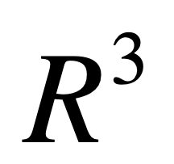
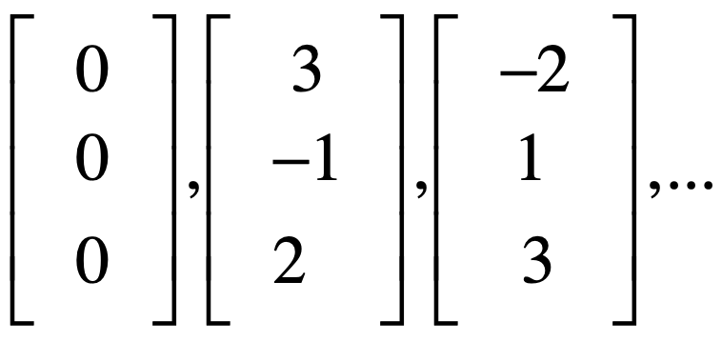
3
z
2
1
-2
3
x
-1
y
Notes:
마찬가지.

Slide 25
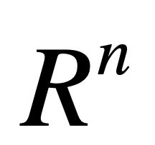
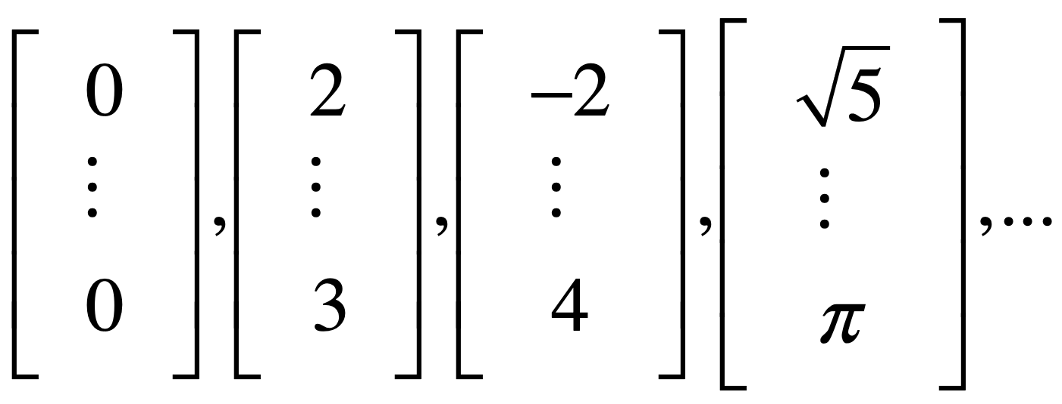
Notes:
마찬가지. N개의 component가 그 공간을 다 채우면 벡터 스페이스

Slide 26
Column space

Slide 27
Columns of A^{mxn} in R^{m},
all their linear combinations
form a subspace:
column space, C(A)
Notes:
A(mxn)은 행렬을 가리킴. 어떤 행렬이 있다면, 그것의 column에 해당하는 벡터들이 spanning해서 만들어내는 것을 column space라고 한다. column 벡터들의 linear combination으로 만들어내는 모든 공간을 column space라고 한다.

Slide 28
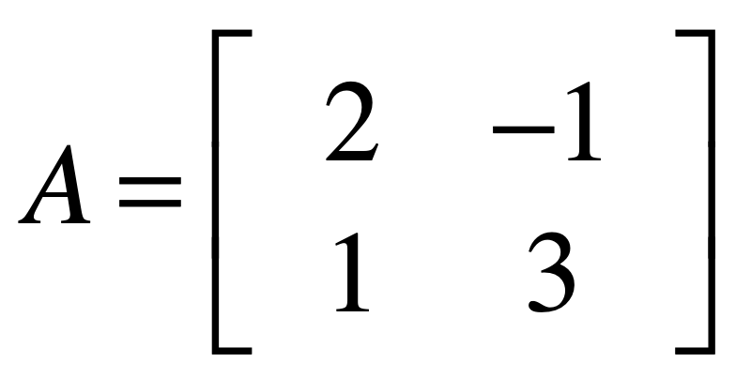
Notes:
2, 1의 column 벡터, -1, 3의 column 벡터가 있다. 이 때 이 두 개의 column 벡터를 2차원 공간에 찍고, 그 두 점에 뭐를 곱하고 더하고 해서 linear combination을 하고, 또 계속 linear combination을 하고, 그렇게 무한대로 반복하면 모든 space를 채우게 됨. 그것이 column 벡터에 의한 column space. 이 때 column 스페이스의 차원은 column 벡터의 차원을 넘어설 순 없다. 즉, 원래 있던 차원에서 그 차원을 넘어서지는 않음.
기하학적으로 해석하면, 위 두 벡터를 점으로 찍으면 그 두 벡터는 평면을 만들게 된다. 그럼 그 평면 자체를 확장시킬 수 있다. 그러면 결국 전체 스페이스를 다 덮게 됨. 이것이 spanning. 원점이 있고, 두개의 column 벡터의 점을 찍고, 그 점들을 다 이으면 삼각형이 됨. 그리고 그 삼각형을 쭉 확장하면 column space임.

Slide 29
y
col2
3
col1
1
x
-1
2
Notes:
위 슬라이드를 그림으로 나타낸 것. 저 두 점으로 linear combination을 해서 전체를 덮을 수 있음. 또한 저 두 벡터가 만드는 평면을 확장시켜 전체를 덮을 수 있음 그것이 column space.
저 두개는 independent함. Independent하다는 것은 같은 선상에 있지 않다는 것임.

Slide 30
col1 & 2 NOT on a line
-> independent
Notes:
Independent 한 것의 개수는 2개이므로 rank는 2. 그래서 column space의 차원도 2.

Slide 31
all their linear combinations?

Slide 32
y
x
Notes:
저 Independent한 column 벡터의 linear combination들은 저 무수한 공간을 다 채울 수 있음. 위 그림은 linear combination을 표현한 것. 위 그림에서 화살표의 뜻은 각각의 column 벡터에 무엇을 곱해서 그 점이 저 화살표 있는 선의 어디로든 이동할 수 있다는 뜻이고, 그렇게 해서 나온 것들을 다 더한다고 하면 위 평면을 다 채울 수 있게 됨.
화살표로 만든 직선은 스케일링 한 것.

Slide 33
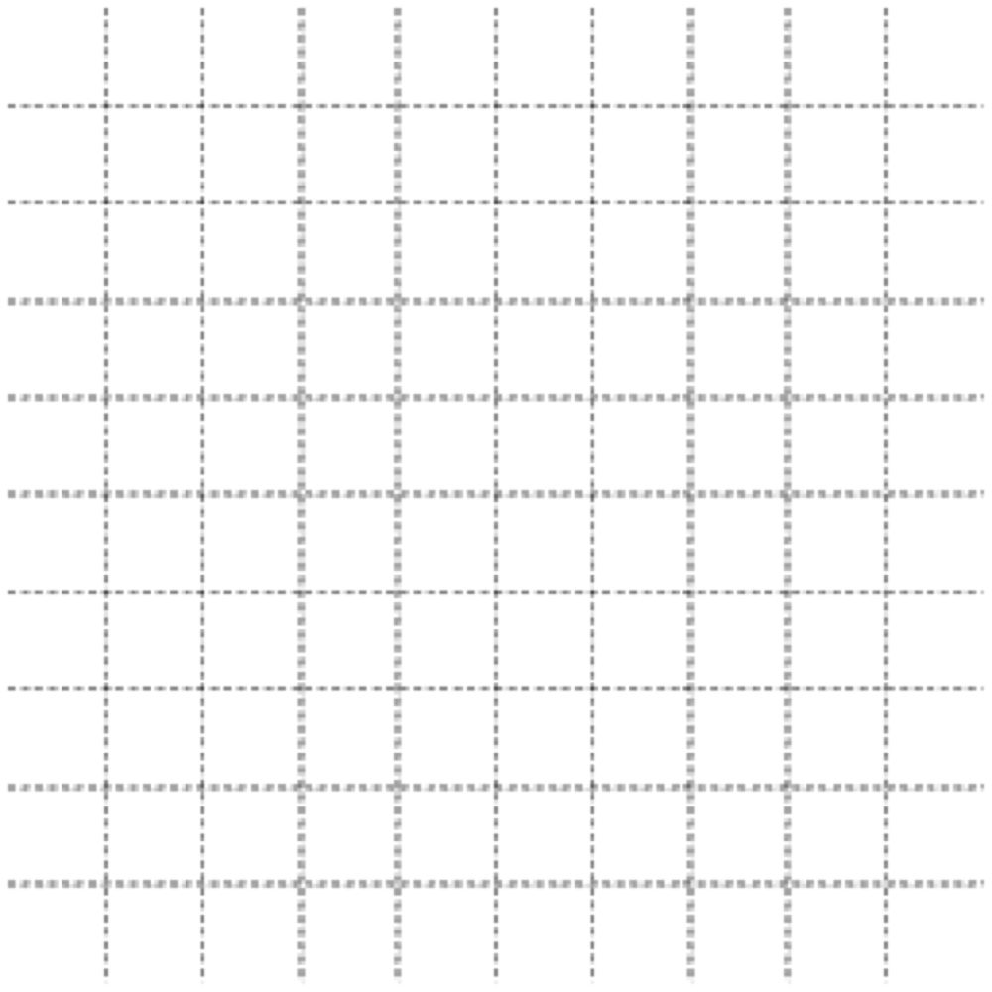
y
x
Whole space: R²
Column space: R²
Notes:
Whole space- 벡터 자체가 가지고 있는 차원. 벡터가 2차원이면 그 2차원 그대로 whole space도 2차원임. 여기서 whole space는 column-wise whole space
Column space- 여기서는 전체 다 채우므로 2차원.

Slide 34
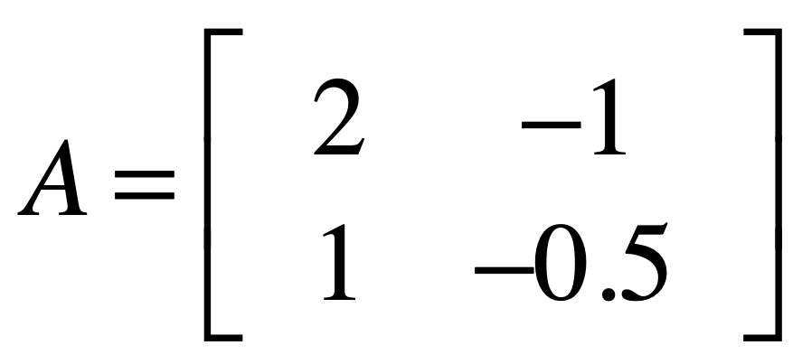
Notes:
Column 벡터 두개. 2,1과 -1,-0.5. 이는 dependent함.

Slide 35
y
3
col1
1
x
-1
-5
2
col2
Notes:
이 때 이 두개는 한 line 선상에 있으므로 dependent임. Spanning도 할 수 없다. 원점과 저 두개를 연결해도 삼각형이 안 나옴. 아무리 확장을 해도 line이 확장될 뿐이지 나머지 공간을 채울 수 없음. 마찬가지로 저 두 점을 이용해 linear combination을 해도 저 line 선상에 나온다. Col1에 뭐를 곱하고 col2에 뭐를 곱한다고 했을 때 어차피 그 결과는 저 line에서 만들어지므로 그 두 값을 더한다고 해도 저 line에 만들어지므로 당연한 것. 이 column space는 1차원, whole space는 1차원. Null space도 1차원. 여기서 null space는 column space와 orthogonal하고 원점 지나는 직선이 됨.

Slide 36
col1 & 2 on a line
-> dependent

Slide 37
all their linear combinations?

Slide 38
y
x
Whole space: R²
Column space: L
Notes:
Linear combination은 몇 곱하고 더해봤자 저 선상에만 있을 수 있다. 그래서 Whole space는 2차원이지만 column space는 1차원 line에 불과하다는 것.

Slide 39
dim(whole space)
n rows
dim(column space)
n of independent columns
Notes:
Dim은 dimension. Whole space가 몇 차원인가는 행렬이 몇 개의 row가 있는지 찾으면 됨. column space의 차원은 independent한 column이 몇 개인가에 따름. Independent할 때와 dependent 할 때의 column space가 다름.

Slide 40
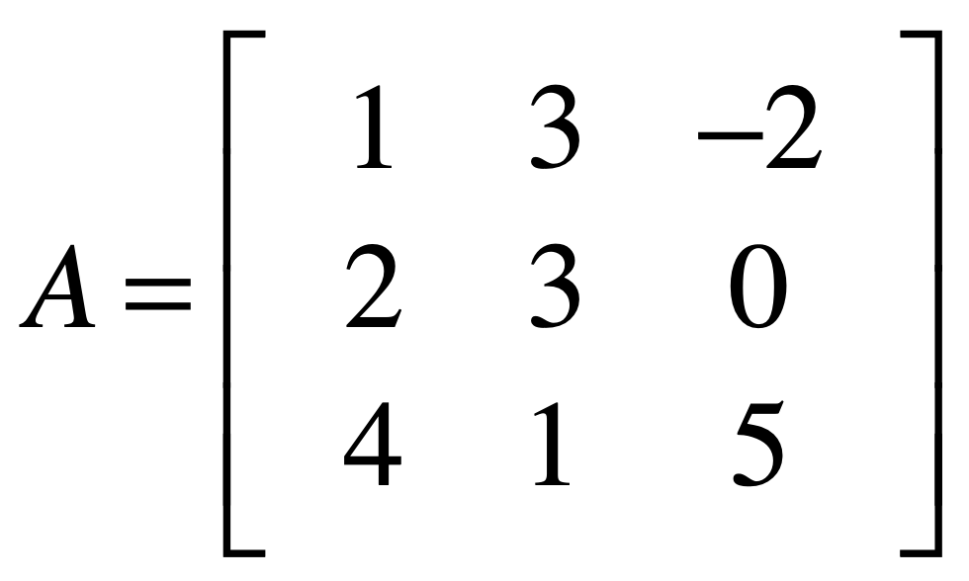
Whole space: R³
Column space: R³
Notes:
Whole space는 row가 3개 있으므로 3차원. Column 벡터 세 개로 세 점을 찍어 봤을 때, 이 세 점은 같은 선상에 있지 않으므로 independent한 column 벡터가 되고, column space도 3차원.

Slide 41
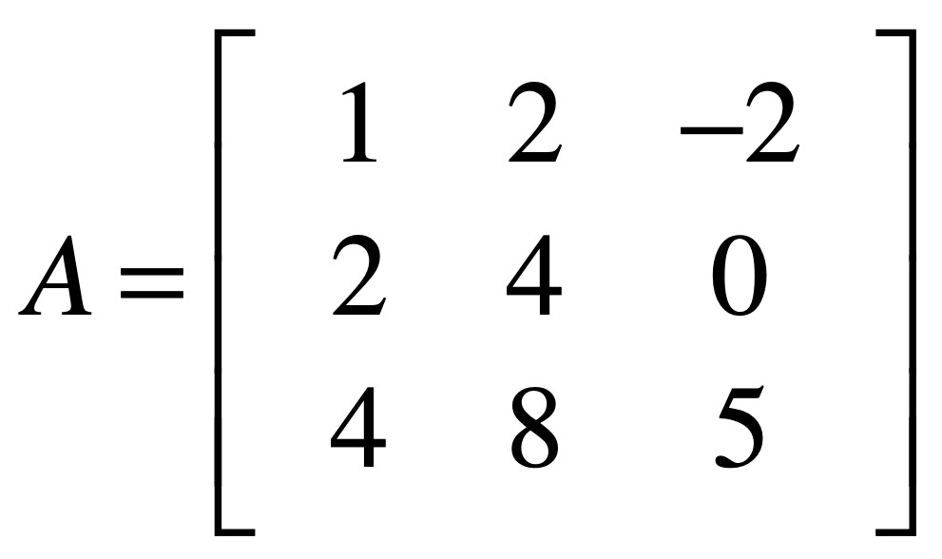
Whole space: R³
Column space: P
Notes:
이 경우는 1, 2번째 column 벡터가 하나의 선상에 있음. 그래서 저 두개는 dependent. 그래서 column space는 2차원(plane)

Slide 42
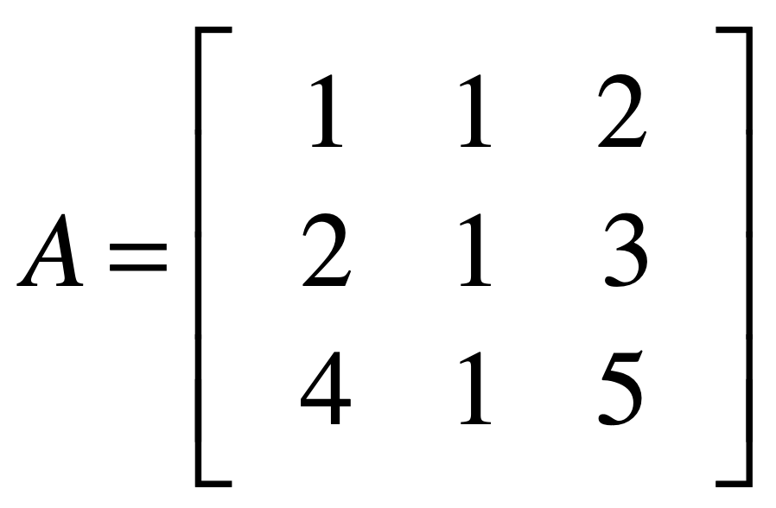
Whole space: R³
Column space: P
Notes:
Linear combination으로 어떤 것을 만들 수 있으면 그것은 independent하다고 할 수 없음. 첫 째 와 둘 째 column 벡터를 linear combination을 하면 셋째 column 벡터를 만들 수 있음. 이는 3번째 column 벡터는 independent하지 않다는 뜻. 그래서 independent한 것은 두개 이므로 column space는 plane.

Slide 43
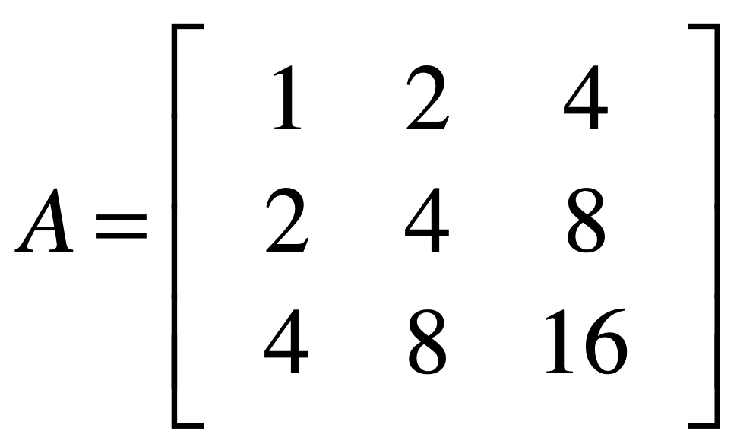
Whole space: R³
Column space: L
Notes:
모두 같은 선상에 있어서 Independent한 것이 하나밖에 없으므로 column space는 line으로만 나옴.
여기서의 null space는 2차원으로 plane이다. Column space인 line에 대하여 orthogonal하고 원점을 지나는 plane이 null space이다.

Slide 44
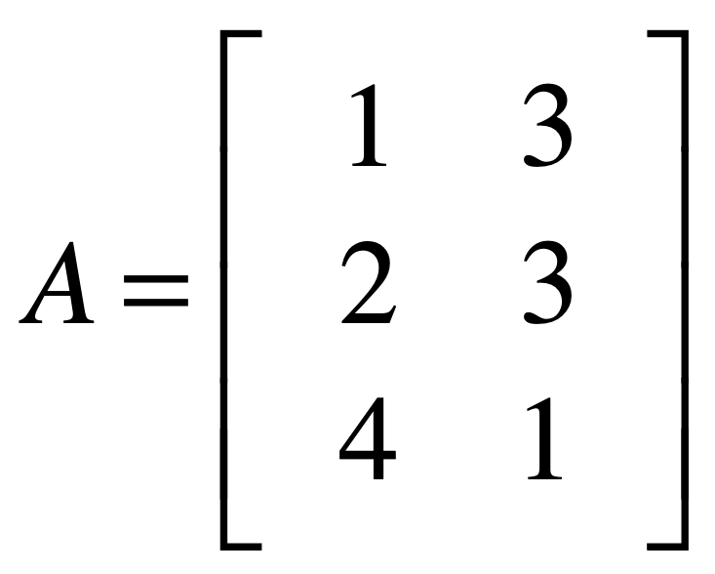
Whole space: R³
Column space: P
Notes:
지금까지는 정사각형의 형태인 정방행렬만 이야기 했음. 이것은 직사각형임. 여기 column 벡터는 2개. Whole space는 3차원. 점은 3차원에서 찍히므로 whole space는 3차원이지만, independent한 것은 두개 밖에 없으므로 column space는 2차원

Slide 45
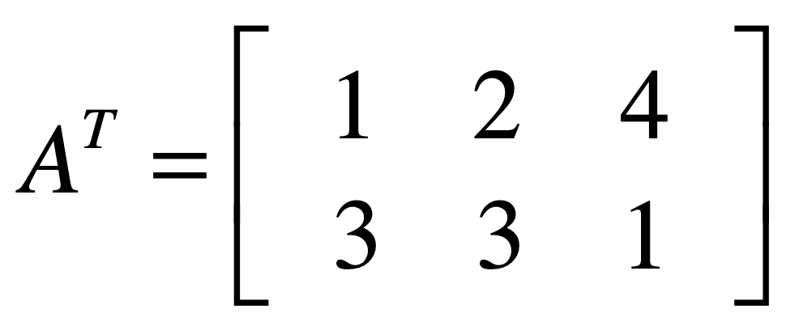
Whole space: R²
Column space: R²
Notes:
Transpose. 앞 페이지의 행렬을 저런 형태로 뒤집은 것임. 서로 transpose의 관계에 있음. 2 by 3 행렬.
Column 벡터가 찍히는 차원은 2차원이어서 whole space 2차원. 2차원 상에서는 column벡터가 몇 개가 있든 그 차원을 벗어날 수는 없으므로 column space도 2차원.
여기서 transpose가 된 것은 column space의 차원이 무조건 같음. 둘 다 2차원 임.

Slide 46
Four spaces in a matrix
Notes:
지금까지는 column 벡터의 관점에서만 이야기함. 이와 같이 row 벡터의 관점에서도 똑같이 있음.
지금까지 두개의 스페이스 배움. Column의 관점에서의 whole space하나, column의 관점에서의 column space하나 배움. 이와 더불어 row의 관점에서의 whole space, row의 관점에서의 row space가 있음.

Slide 47
An mxn matrix
has two whole spaces:
R^{m} and R^{n}
Notes:
R^m은 column 벡터로 만들어지는 whole space. R^n은 row 벡터로 만들어지는 whole space.

Slide 48
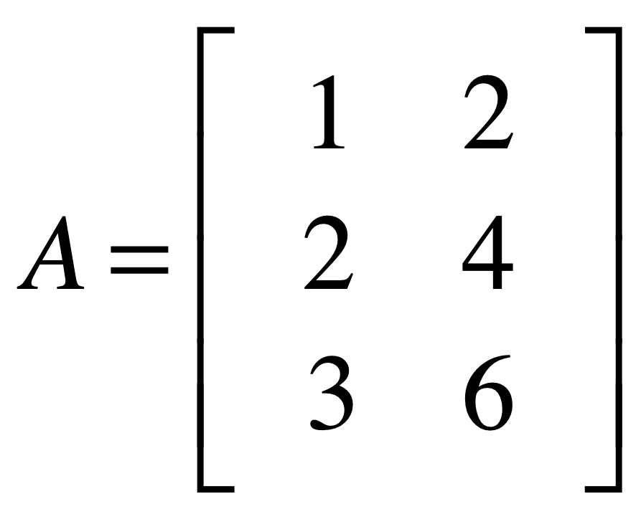
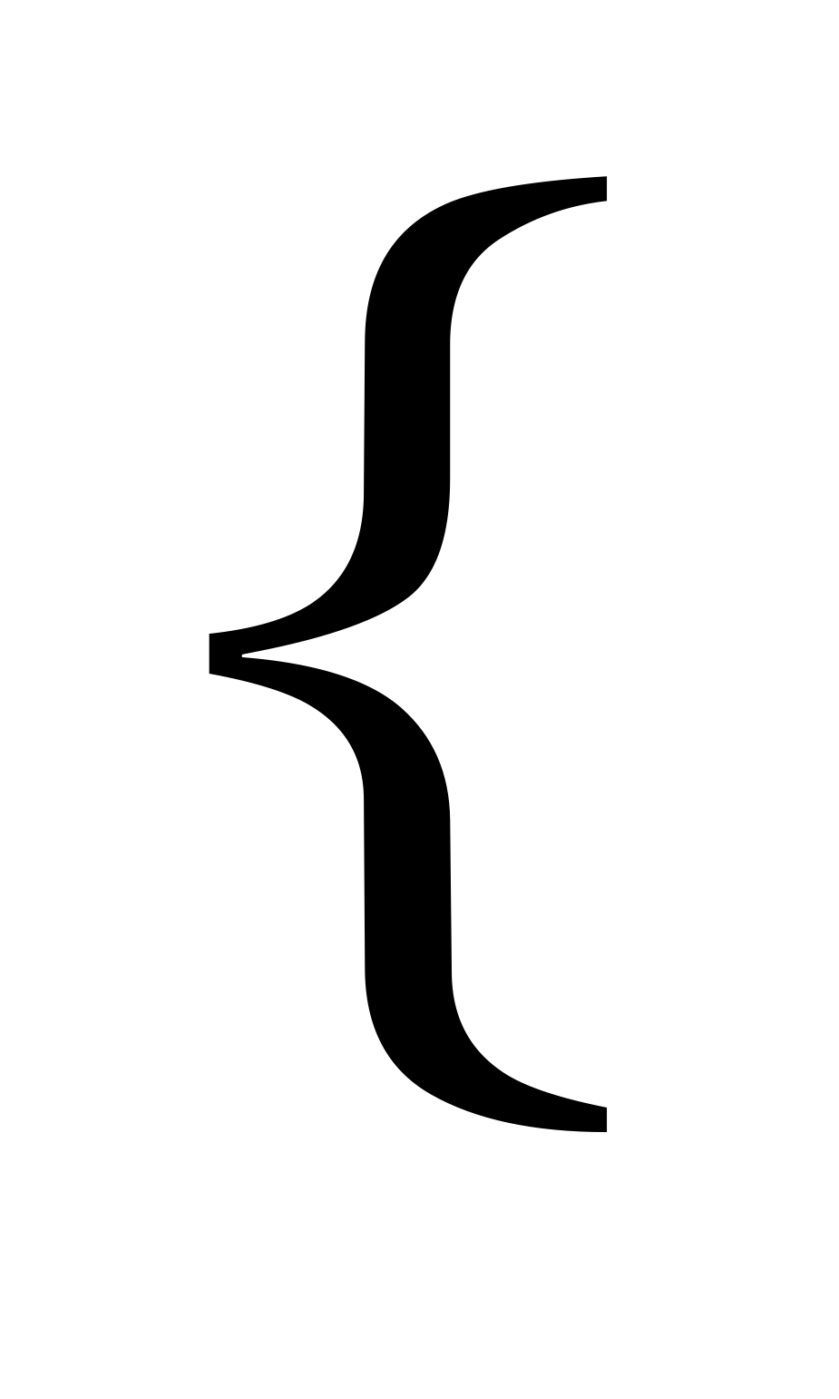
z
R³
x
whole space (column)
y
y
R²
whole space (row)
x
Notes:
위에서 column 벡터가 찍히는 공간은 3차원이므로 column의 whole space는 3차원. 이 속에서 column 벡터들이 만들어내는 것이 column 스페이스. 벡터가 찍히는 공간은 2차원이므로 row의 whole space는 2차원. 이 속에서 row 벡터들이 만들어내는 것이 row space.

Slide 49

z
R³
column space
x
whole space (column)
y
y
R²
whole space (row)
row space
x
Notes:
Column space와 row space는 늘 그 차원이 같다. 이는 independent한 개수다. 이를 rank라고 한다.
Column관점에서 만들어내는 column space는 두개가 dependent하므로 independent한 것은 1개 밖에 없으므로 1차원.
이때, whole space는 3차원인데 column space가 1차원임. 그러면 남아있는 공간은 뭔가? Null space라고 함. 비어있는 의미없는 공간. 선형대수에서 null space 늘 나옴.

Slide 50
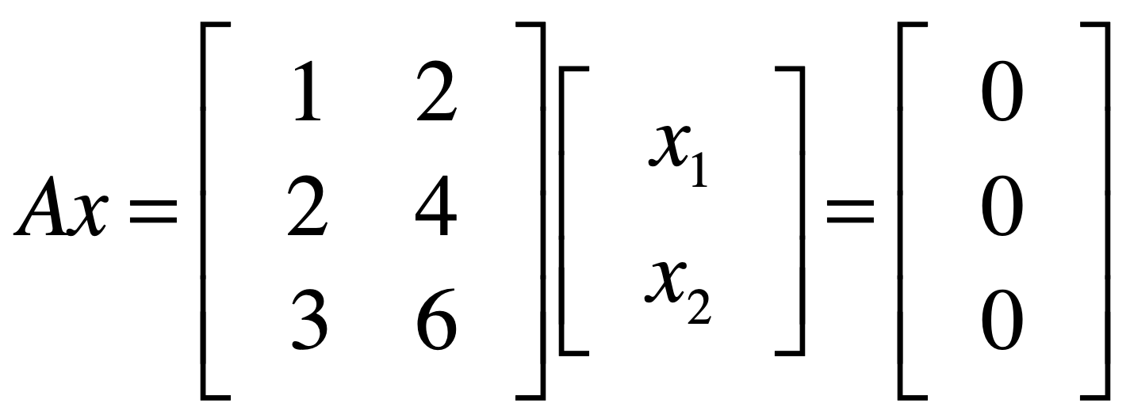
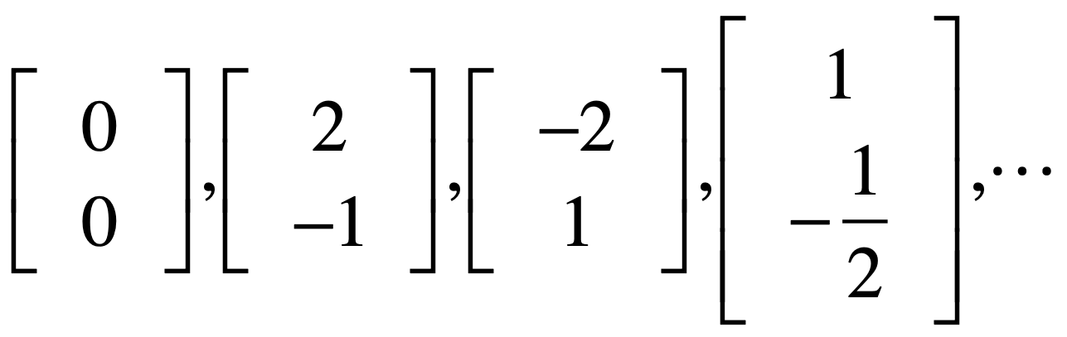
null space
Notes:
위에서는 null space를 기하학적으로 정의함. Whole space에서 column space를 정의하고 난 후 나머지가 모두 null space. 수학적인 정의는 여기서 소개. 어떤 행렬이 있을 때, 무엇을 곱하든지 간에 반드시 0이 되는 모든 값들을 null space라고 한다.
Null space인데 x가 오른쪽에 붙은 것을 right null space라고 한다.

Slide 51
z
R³
column space
x
whole space (column)
y
y
R²
whole space (row)
null space
row space
x

Slide 52
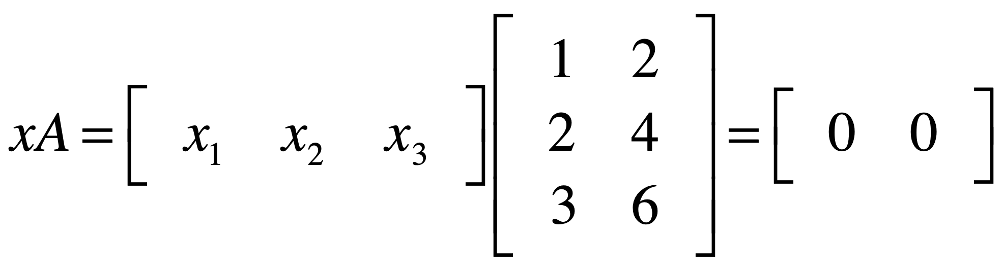
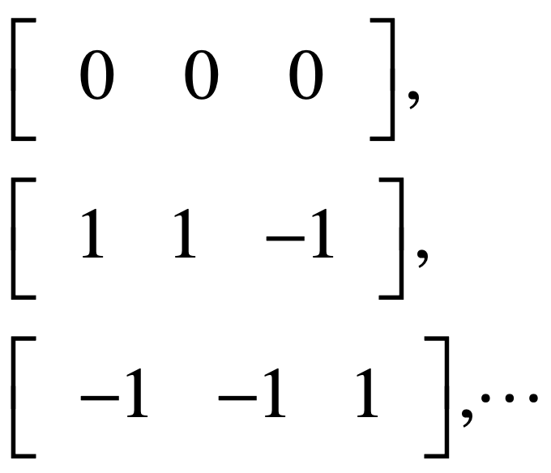
left null space
Notes:
X가 왼쪽으로 붙은 것은 left null space라고 한다.

Slide 53
z
R³
column space
left null space
x
whole space (column)
y
y
R²
whole space (row)
row space
x
Notes:
Column space에 나오는 null space를 left null space라고 하고, row space에 나오는 null space를 right null space 또는 null space라고 한다.

Slide 54
z
R³
column space
left null space
x
whole space (column)
y
y
R²
whole space (row)
null space
row space
x

Slide 55
row space
null space
r
n-r
column space
r
whole space (column)
m
left null space
m-r
n
whole space (row)
Notes:
M by n으로 어떤 행렬이 있다고 생각 할 때, m 크기의 whole space가 하나 있고 n 크기의 whole space가 하나 있음. 이 때 column space는 반드시 그 whole space보다 같든지 작게 존재. 이 때 그 부분을 차지하지 못하는 부분을 null space라고 함. Row space도 반드시 그 whole space보다 같든지 작게 존재. 그것의 덜 채워진 부분을 null space라고 함.

Slide 57
Linear transformation
Notes:
이 부분은 인공지능 기계학습과 아주 중요한 관련이 있는 부분. 입력 벡터와 행렬이 곱하고 더했으므로 linear, 입력 벡터를 출력 벡터로 차원과 숫자를 transform했으므로 transformation

Slide 58
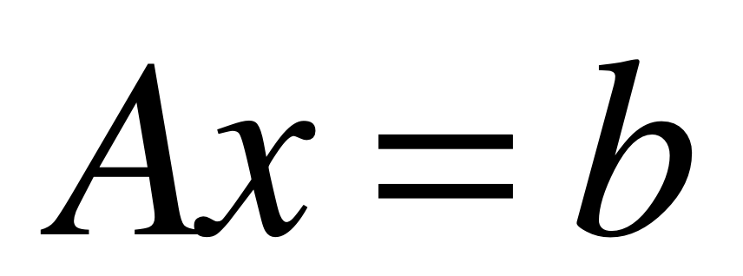
Notes:
대문자로 쓸 때는 행렬을 대문자로 씀. 소문자로 쓸 때는 벡터를 소문자로 씀. 여기서는 x가 입력 벡터이고 b가 출력 벡터. 이 때 x 입력 벡터의 차원과 b 출력 벡터의 차원은 반드시 같을 필요 없다. 다를 수 있다. 그것의 역할을 해주는 것이 A 행렬. A가 몇 by 몇이냐에 따라 달라짐. A가 transformation matrix임.

Slide 59
place x on original grid
transform x onto A grid
read transformed x
on original grid (=b)

Slide 60
example 1

Slide 61
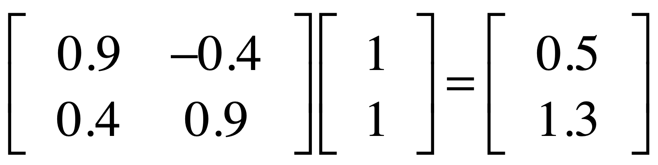

Slide 62
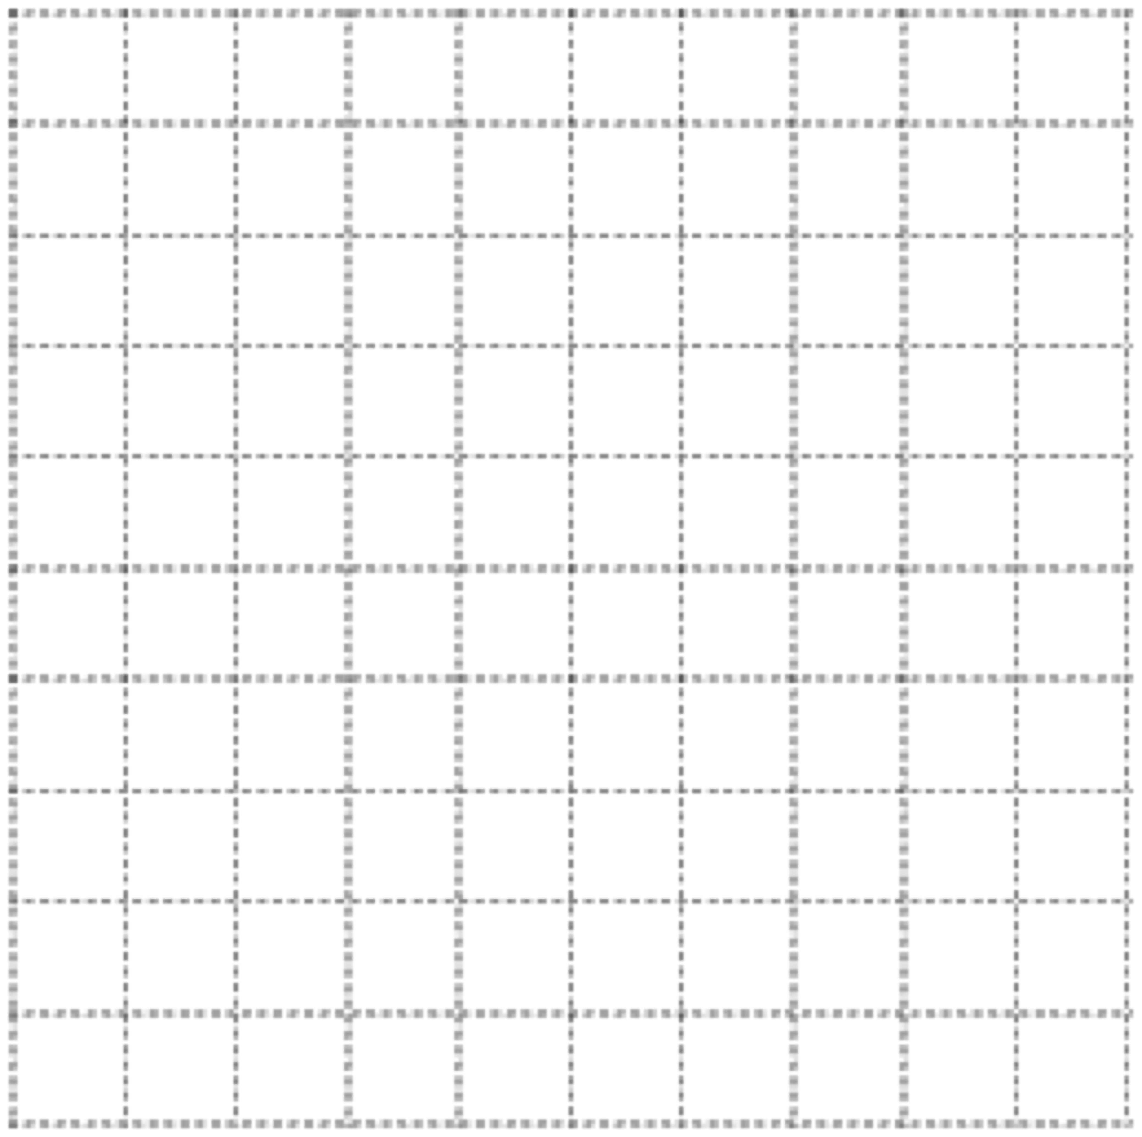
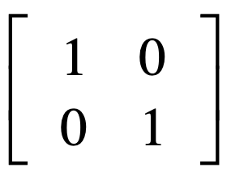
basis vector
basis vector
original grid
Notes:
벡터 1,0 0,1(basis vector)은 모든 경우에 일단 만들고 시작함. – original grid를 만드는 것.

Slide 63
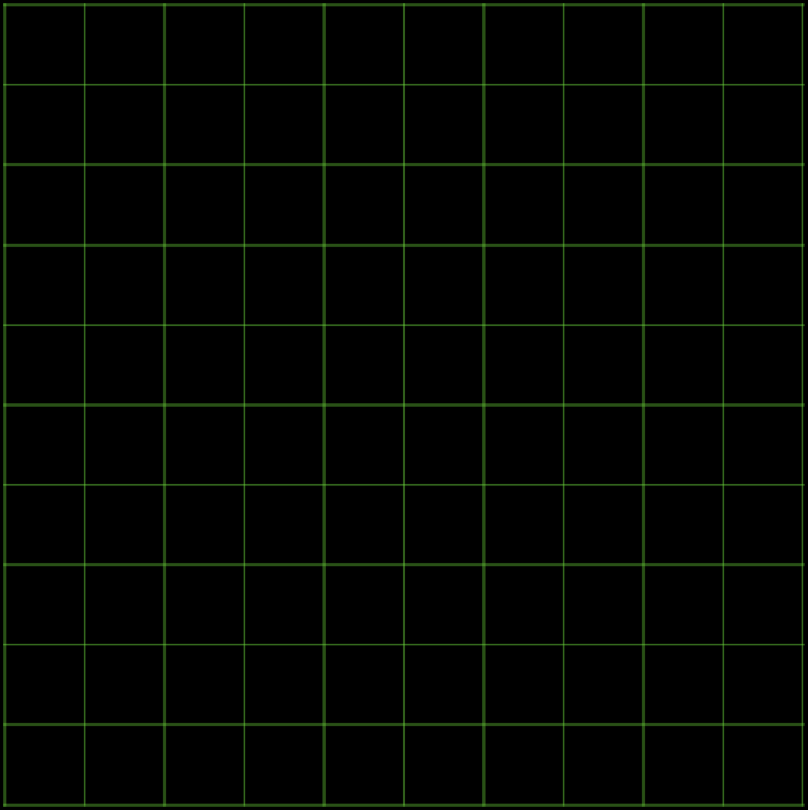
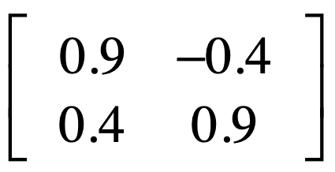
basis vector
basis vector
A (transformation) grid
Notes:
Transformation matrix를 이용해 새로운 grid를 그림.

Slide 64
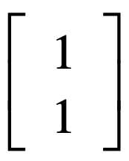
Notes:
입력 벡터 값

Slide 65
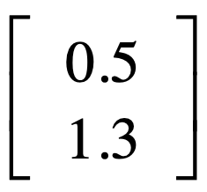
Notes:
원래 grid에서 transform된 grid로 바꾸게 돌린 것. 그러면 수학적으로 계산 된 값과 동일. 계산 안 하고 이렇게 기하적으로 해결 가능. Transformation matrix의 기하적 역할임.

Slide 66
example 2

Slide 67
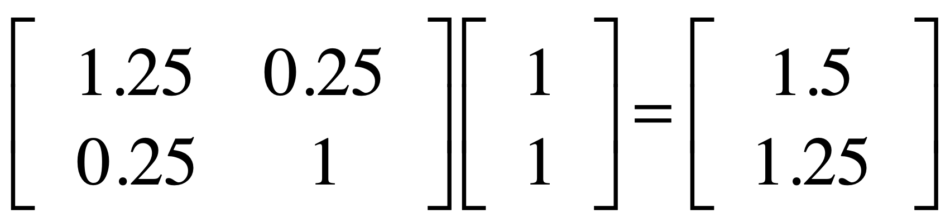

Slide 68
basis vector
basis vector
original grid
Notes:
Original grid는 늘 동일하게 이대로.

Slide 69
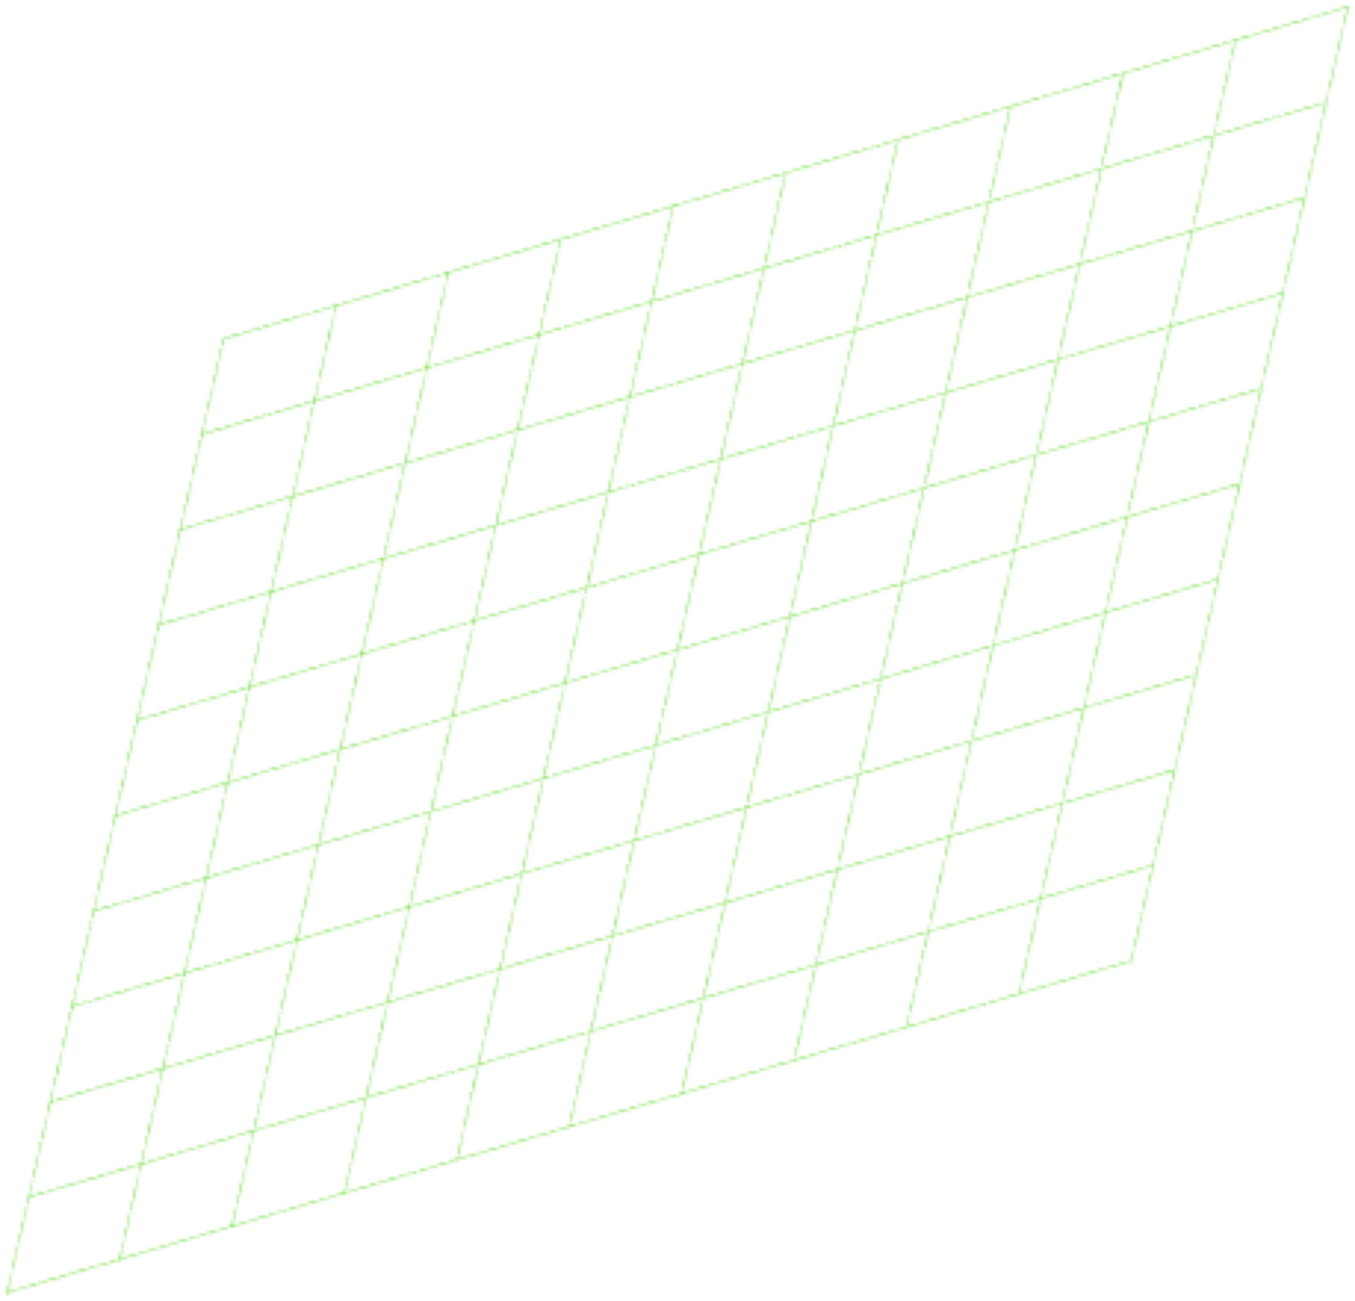
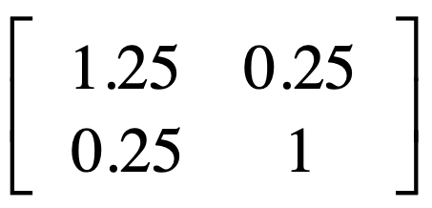
basis vector
basis vector
A (transformation) grid
Notes:
Grid가 새로 설정됨.

Slide 71
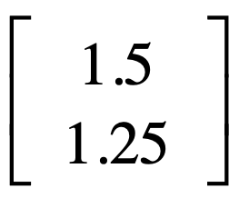

Slide 72
example 3

Slide 73
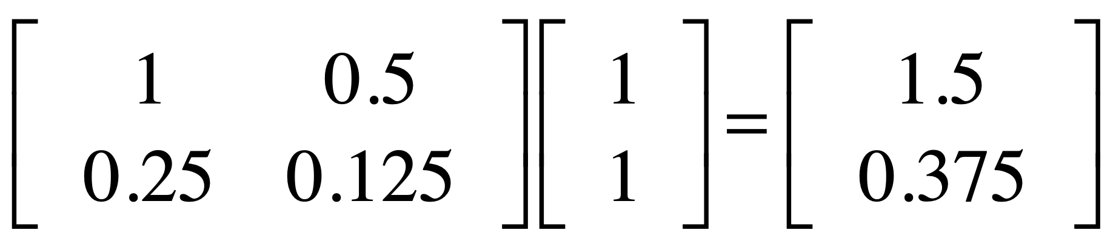

Slide 74
basis vector
basis vector
original grid

Slide 75
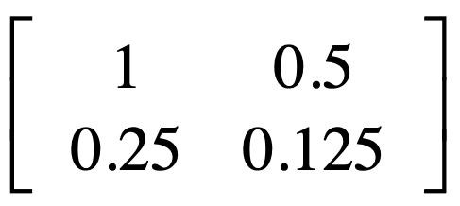
basis vectors
A (transformation) grid

Slide 77
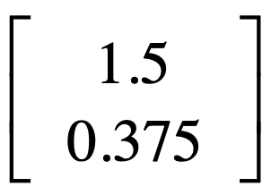
Notes:
Transformation matrix에서 두 column 벡터가 dependent할 때. 저기서 점을 이동시키는 방법은 접는다고 생각하면 됨.

Slide 78
Detransformation:
Inverse matrix

Slide 79
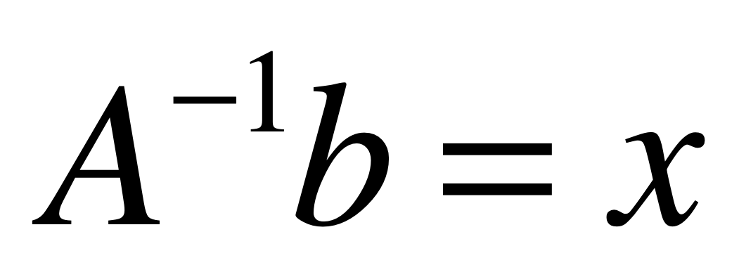
Notes:
역함수를 취하면 거꾸로 갈 수 있음. Detransformation임

Slide 80
example 1

Slide 81


Slide 82
basis vector
basis vector
A (transformation) grid

Slide 83
basis vector
basis vector
original grid

Slide 86
example 2

Slide 87


Slide 88
basis vector
basis vector
A (transformation) grid

Slide 89
basis vector
basis vector
original grid

Slide 92
example 3

Slide 93


Slide 94
basis vector
basis vector
original grid

Slide 95
basis vectors
A (transformation) grid

Slide 96
Notes:
저렇게 transformation matrix가 의 두 column 벡터가 dependent 하다면 역함수를 취해서 detransformation을 해서 원래 위치를 찾을 수 없음. 즉 invertible하지 않음.
Grid가 형성하는 면적이 없음. 면적이 0. 이때는 역함수가 없음. 참고로 Grid가 형성하는 면적을 determinant(행렬식)이라고 하는데 행렬식이 0이 될 때는 역함수가 없음.
Determinant 식은 2차 행렬이라면 ad-bc. Ad-bc=0이 되면 역함수가 없음.

Slide 97
?
?
?
not invertible
?
?
?
?
?
?
?
Notes:
접었던 것을 다시 피는데 어디서 고정되는지 알 수 없음.

Slide 98
eigenvector

Slide 99


Av=b
A transforms v to b
x space
b space
Notes:
Grid를 이용해 transformation을 하는 것이다. 이때 어떤 행렬의 eigenvector은 뭐냐고 질문함. 여기서는 transform matrix 행렬의 eigenvector은 뭐냐고 묻는다면, 1,1은 eigenvector은 아님. 왜냐면 원점과 쭉 이었을 때 일직선상에 놓이기 않기 때문.
Transformation을 했는데 원점과 같은 선상에 놓이는 경우가 있음. 그것이 eigenvector. 이것이 기하학적인 해석.
어떤 given matrix가 있으면 그것의 eigenvector은 그 matrix와 곱해서 transformation하고 난 결과값이 transformation 하기 전 벡터와 원점 상에서 같은 선상에 놓이면 그것이 eigenvector의 정의

Slide 100
Among all v,
some v is parallel to Av.
that v is eigenvector
Notes:
V는 입력값, Av는 출력값.

Slide 101


Slide 102
Visualizing
eigenvectors
http://setosa.io/ev/eigenvectors-and-eigenvalues/

Slide 103



Slide 104

eigenspace

